Slide 1
작물 바구니

Slide 2
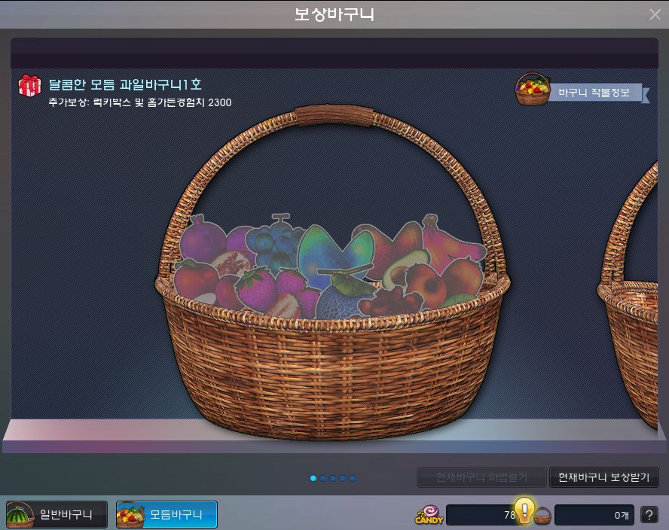
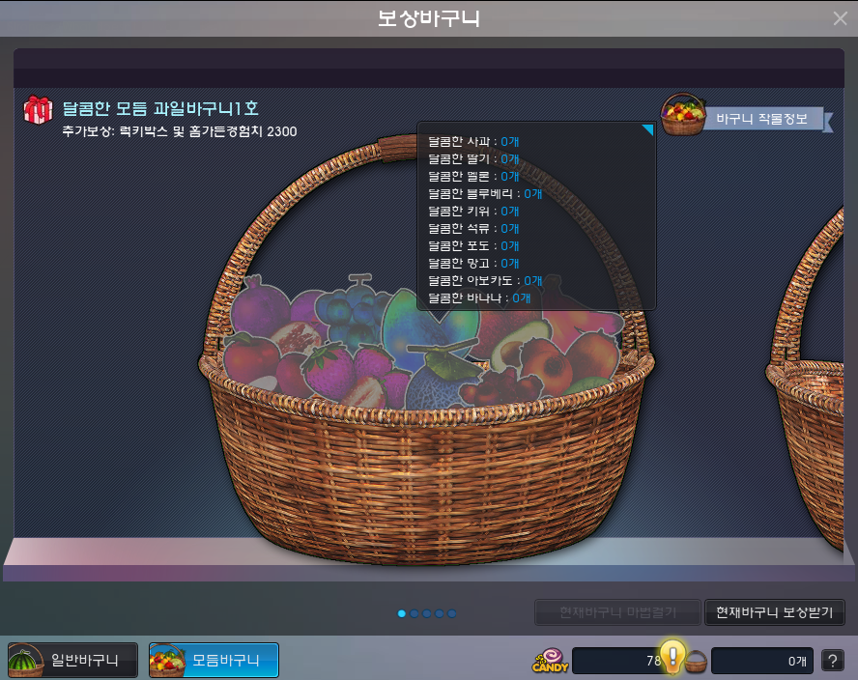

Slide 3
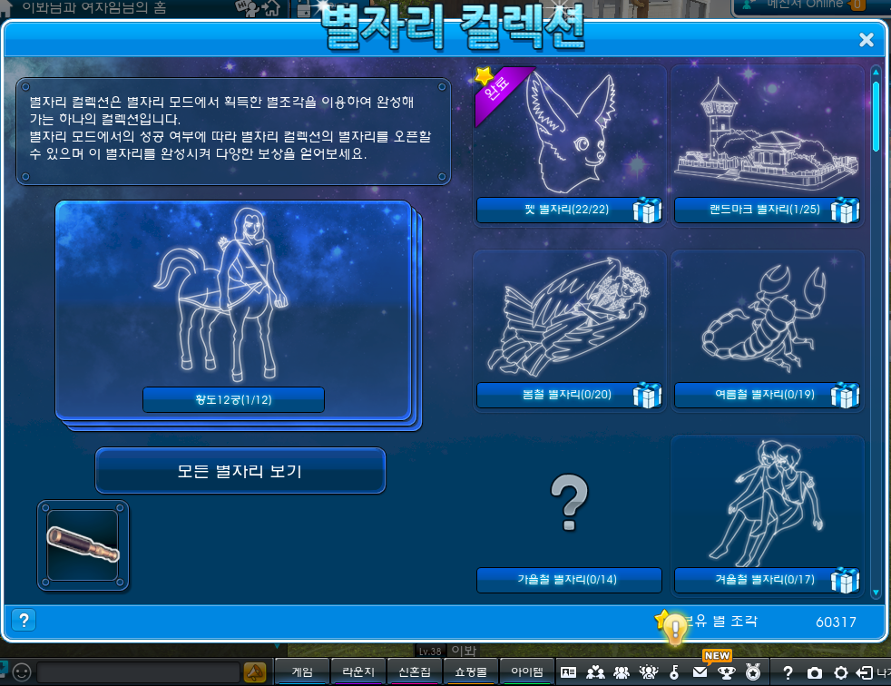

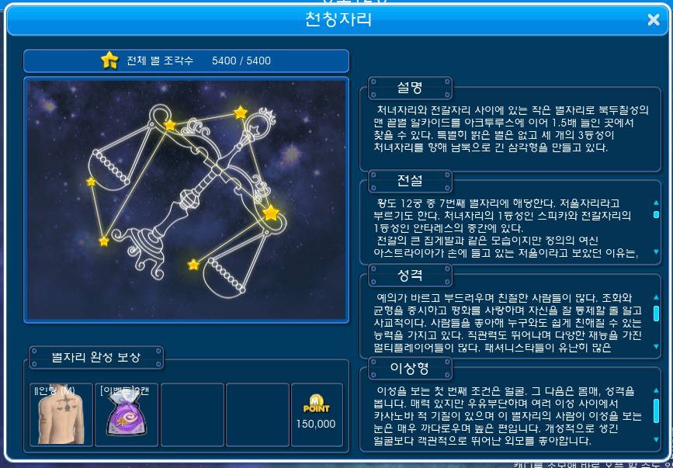
모둠 보상 바구니 컬렉션
컬렉션 설명란
컬렉션 화면
컬렉션 1(10/10)
컬렉션 2(10/10)
컬렉션 3(10/10)
컬렉션 4(10/10)
시즌1
시즌2
시즌3
시즌4
시즌5
모든 보상 바구니 보기
컬렉션 5(10/10)
컬렉션 6(10/10)

Slide 4



모둠 보상 바구니 컬렉션
컬렉션 설명란
컬렉션 보상 ( 20일 남음)
추가 보상 : 럭키 박스 및 홈가든 경험치 4000
유니크 추가 보상 : 럭키 박스 및 홈가든 경험치 5000
컬렉션 화면
컬렉션 1(10/10)
컬렉션 2(10/10)
컬렉션 3(10/10)
컬렉션 4(10/10)
시즌 1
시즌 2
시즌 3
시즌 4
시즌 5
모든 보상 바구니 보기
컬렉션 완성 6/7
일반 보상 얻기
마법 걸기 + 보상 얻기
마법 걸기 보상 얻기
컬렉션 5(10/10)
컬렉션 6(10/10)
씨앗 바구니

Slide 5
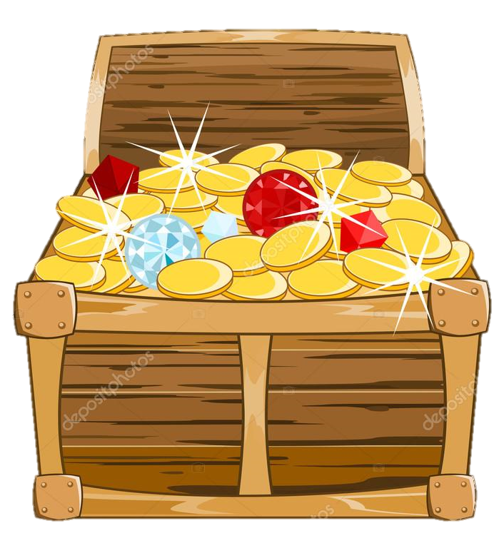
컬렉션 보상 ( 20일 남음)
추가 보상 : 럭키 박스 및 홈가든 경험치 4000
유니크 추가 보상 : 럭키 박스 및 홈가든 경험치 5000
일반 보상 얻기
유니크 마법 걸기 보상 얻기
마법 걸기 보상 얻기
씨앗 바구니

